Slide 1
An integer linear programming-based heuristic for scheduling heterogeneous,part-time service employees
Mehran Hojati, Ashok S. Patil
European Journal of Operational Research 209 (2011) 37–50
Date: July 6, 2021
Presenter: Jue Jun, Wu
Notes:
博士（英屬哥倫比亞大學）理學碩士（倫敦經濟學院）理學學士（倫敦經濟學院）

Slide 2
Outline
Abstract
Experiments
Methods
Conclusion

Slide 3
Abstract
Scheduling of heterogeneous, part-time, service employees with limited availability is especially challenging because employees have different availability and skills and work different total work hours in a planning period, e.g., a week. The constraints typically are to meet employee requirements during each hour in a planning period with shifts which have a minimum & maximum length, and do not exceed 5 workdays per week for each employee. The objectives typically are to minimize over staffing and to meet the target total work hours for each employee during the planning period. We decompose this problem into (a) determining good shifts and then (b) assigning the good shifts to employees and use a set of small integer linear programs to solve each part. We apply this method to the data given in a reference paper and compare our results. Also, several random problems are generated and solved to verify the robustness of our solution method.
Notes:
第 4 節包含我們的求解方法，該方法應用於第 5 節中的特定問題。第 6 節描述瞭如何進行計算實驗來驗證我們的解決方案方法

Slide 4
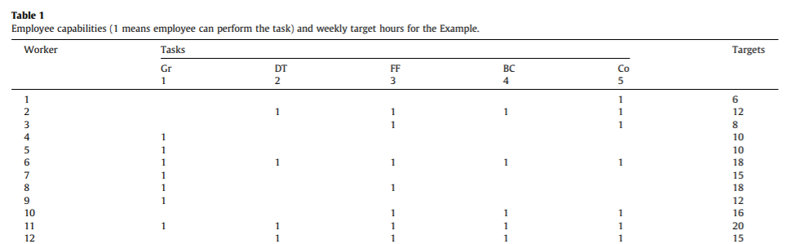
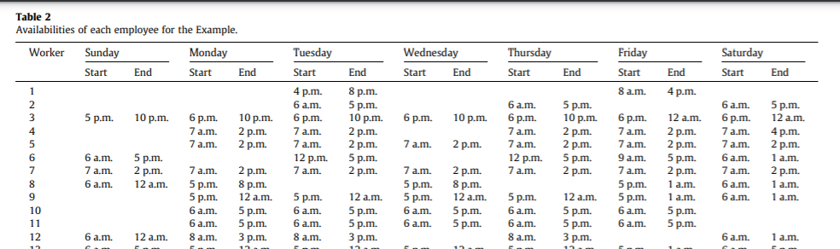
Notes:
表12結合得到（a）確定好的班次，
例如，對於早上 6 點至早上 9 點的周日燒烤班，使用表 1 和表 2 中提供的信息，有 13 名可用且符合條件的員工。

Slide 5
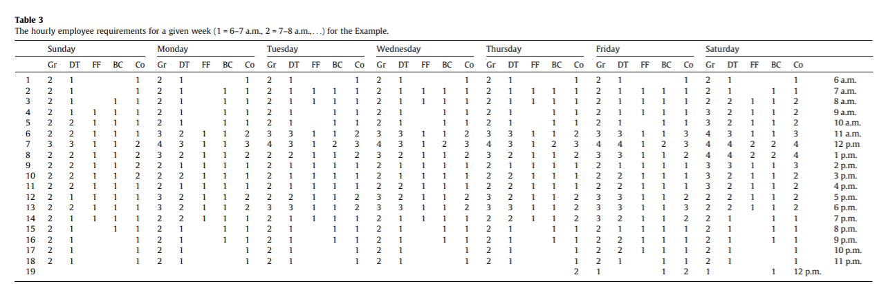
Notes:
確定每天每項任務所需的員工輪班次數。
我們假設一名普通員工每週工作 4 天，因此 40 名員工將被分配 160 個員工班次。

Slide 6
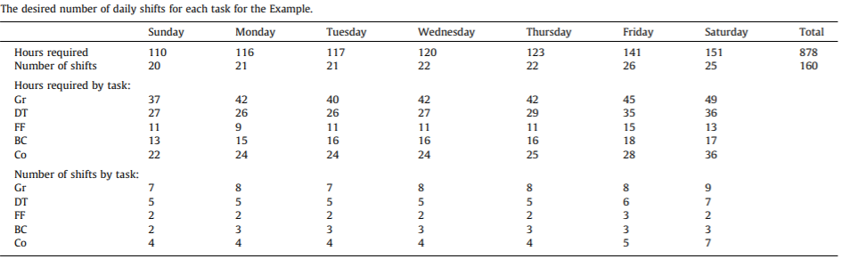
Notes:
將 160 與每天所需的員工總小時數按比例拆分會得到所需的每日輪班次數，
例如，週日應該有 20 個班次，因為 (110/878)(160) = 20.0456，四捨五入為 20。對於每一天，這些目標（期望）員工輪班次數根據每項任務所需的員工小時數進一步細分。
所示。 例如，Sunday Grill 應該有 7 個班次，因為 (37/110)(20) = 6.727，四捨五入為 7。
例如，對於早上 6 點至早上 9 點的周日燒烤班，使用表 1 和表 2 中提供的信息，有 13 名可用且符合條件的員工。

Slide 7
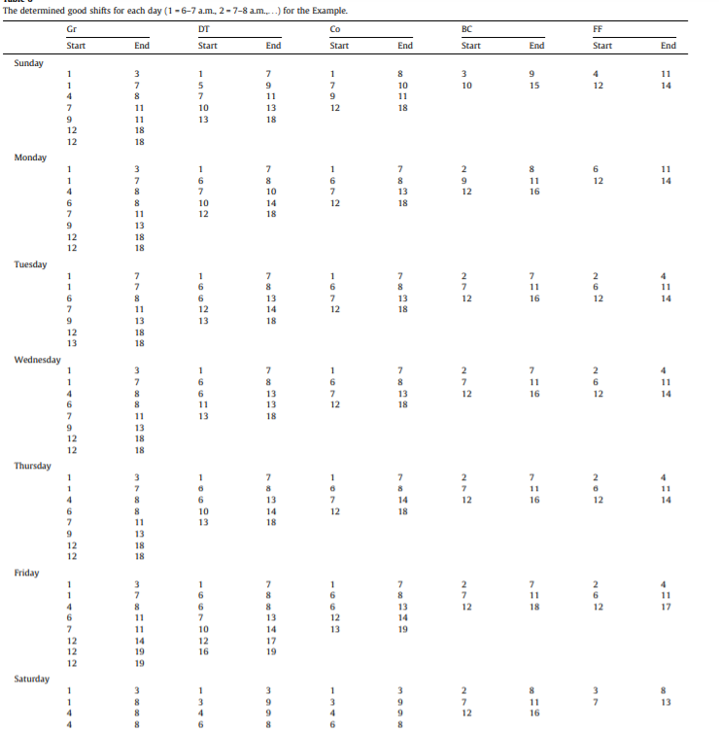
Notes:
有 35 個 ILP，每 7 天的 5 個任務各一個。週日至週四的每個 ILP 有 83 個變量和 19 個約束，週五至週六的每個 ILP 有 89 個變量和 20 個約束。結果顯示在表 6 中。每個 ILP 需要大約 2 秒才能找到最佳解決方案。

Slide 8
Notes:
表12結合得到（a）確定好的班次，
例如，對於早上 6 點至早上 9 點的周日燒烤班，使用表 1 和表 2 中提供的信息，有 13 名可用且符合條件的員工。

Slide 9
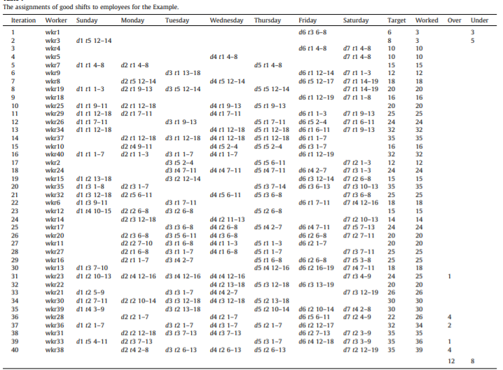
Notes:
換句話說每週員工排班的主要目標是 (a) 以最少的員工總小時數滿足一周內每小時的員工要求（即，最大限度地減少人員配備），以及 (b) 滿足每個員工的每週工作時間目標。
接下來，我們使用表 1 中給出的目標時間為員工分配了良好的輪班。這涉及解決 40 個 ILP (24)-(30)，40 名員工每人一個。每個 ILP 有 45 個變量和 93 個約束。

Slide 10
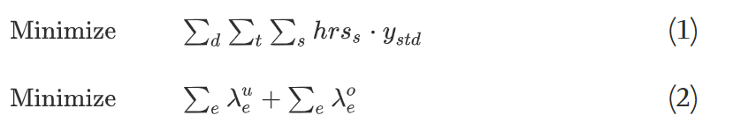
Method
The weekly heterogeneous, part-time service employee scheduling problem with limited availability can be formulated as the following
bi-criteria integer linear program:
Notes:
在第 d 天為任務 t 安排在班次 s 的時數 *員工人數= 總上班時數
分配給員工 e 的小時數低於或高於目標 Trgte 的小時數 (分配不均)

Slide 11
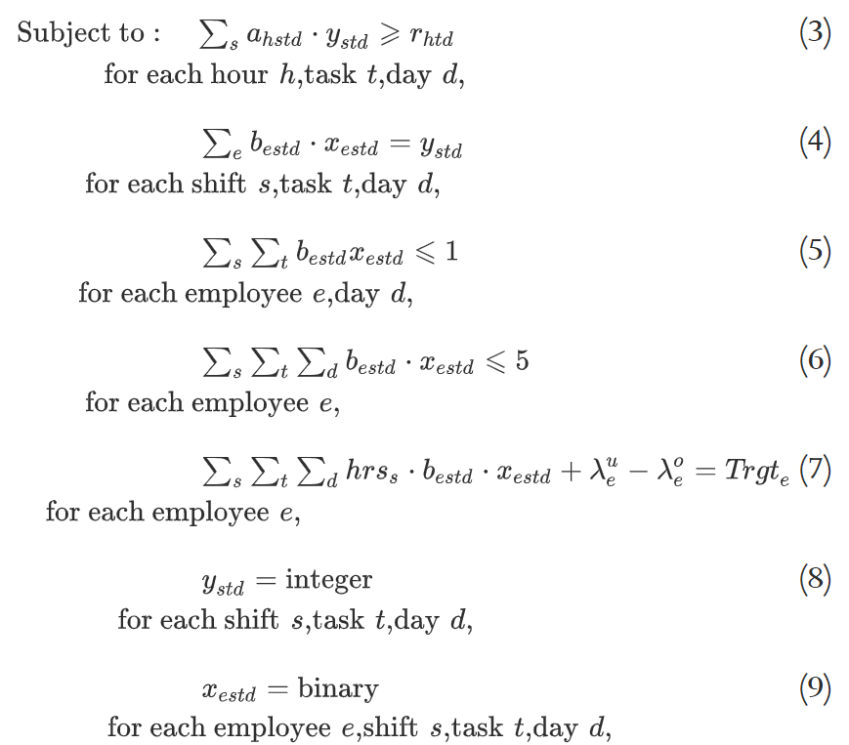
Notes:
約束 (4) 有空且被分配到此任務，=將每個班次分配給正確數量的員工

Slide 12
對於 40 個工人、早上 6 點到 凌晨12 點的工作時間、3 到 8 小時的輪班以及矩陣的典型密度，將有大約 40,000 個二進制和整數變量和 4,000 個約束。在任何個人計算機上都無法在合理的時間內解決此問題，會有內存溢出錯誤消息。
大多數是由於約束 (4)，在第 d 天為任務 t 安排在班次 s 的員工人數與是否將第 d 天任務 t 的班次 s 分配給員工 e相關。
因此將問題分解為子問題（a）確定好的班次，然後（b）如何將它們分配給員工是合理的。
Notes:
換句話說每週員工排班的主要目標是 (a) 以最少的員工總小時數滿足一周內每小時的員工要求（即，最大限度地減少人員調度），以及 (b) 滿足每個員工的每週工作時間目標。
來求

Slide 13
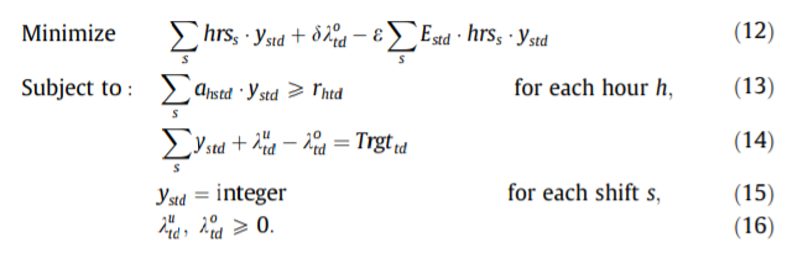
1.為每天的每項任務確定員工輪班的目標數量。(按比例分配 160 個班次)
2.確定每個班次可用和有資格的員工人數。
3.為每個任務 t 在第 d 天的員工班次制定一個整數線性程序並解決它。
Notes:
(12) 是 (1) 的變體，添加了另外兩個項：
(i) 第二項最小化超過目標的員工輪班次數，這將允許輪班超額但試圖將其保持在最低限度，
(ii) 第三項， ，試圖最大限度地 選擇那些有更多可用員工的班次。

Slide 14
Heuristic method
計算每個員工可用且符合條件的剩餘班次總數。 找到具有最小 S (S:僱員e在一周內可用且符合條件的剩餘班次總數)的員工。
For employee ei,
每個剩餘班次 ，確定可用的剩餘員工總數。
每一天的剩餘班次的每個班次長度 L，確定可用的剩餘員工的最小數量
每一天確定可用且可至少輪班的剩餘員工總數。
確定剩餘的可用員工天數總數，並且有資格在一天中至少輪班一次，每週最多 5 天
每一天 ，確定剩餘的輪班次數
Notes:
在為員工分配班次時，員工接受當天某個shift後，而他在稍後的某個shift中是唯一可用且符合條件的員工，但一天只能有一個工作，所以要避免此類問題好

Slide 15
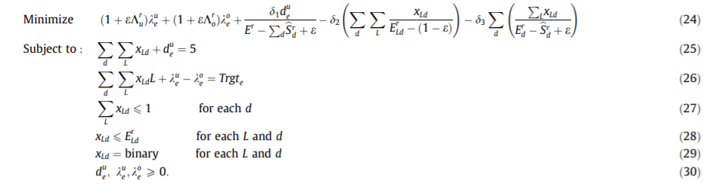
6.對於第d天，確定剩餘的輪班次數要分配給員工e 求解以下整數線性規劃：
7.將 x 中的每個班次分配給員工 ei 並刪除該班次。 刪除員工 ei。 更新 e 。 除非所有班次都已分配，否則返回步驟 1，直到終止。
Notes:
ILP 的最優解為 Xld(XLd：如果選擇在第 d 天分配 L 小時長度的班次)。

Slide 16
ILP從原來的 40,000 個二進制和整數變量和 4,000 個約束。
若僅使用（a）確定好的班次的轉變，
變成二進制變量的數量是 2,170，約束的數量是 485。
若對（b）如何將它們分配給員工是合理的，
使用Heuristic method 的每個整數線性規劃都有 42 個二元變量。
Notes:
一個隨機生成的問題由於無法在合理的時間內保證解決方案，因此我們設計了以下啟發式方法來解決此問題。

Slide 17
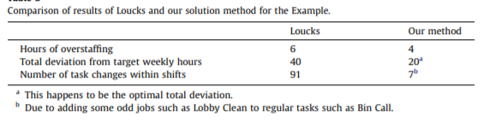
Notes:
，因為 Loucks (1987) 和 Loucks 和 Jacobs (1991) 使用任務小時（與我們的任務輪班相比）作為單位工作間隔，他們的方法導致輪班內的任務變化明顯更多。

Slide 18
Conclution
We have described a two-stage procedure for solving the employee scheduling problem for services employing heterogeneous, part-time employees with limited availability.
(a) good shifts are determined
(b) an integer linear programming-based heuristic is used to assign the good shifts to the employees, one employee at a time.
(b’) as opposed to assigning one shift at a time to an employee.
Our method considers all the constraints for each employee and therefore does not need backtracking

Slide 19
Thanks for listening.

